Slide 1

PALESTRA
COMEÇAR BEM...

Slide 2
MICROEMPREENDEDOR
INDIVIDUAL - MEI
MEI foi criado através da Lei Complementar nº 128 de 19 de dezembro de 2008;
Com objetivo de trazer para a formalidade todos os negócios, sejam eles comércio ou serviços que eram desenvolvidos na informalidade ou seja sem a constituição de um CNPJ.

Slide 3






MICROEMPREENDEDOR
INDIVIDUAL - MEI
Em Colombo para atender Usuários que pretendem se formalizar ou que já formalizaram foi criado o Centro do Empreendedor de Colombo com parceria com o SEBRAE.

Slide 4
Cenário Municipal para o Empreendedor
Atendimento no CENTRO DO EMPREENDEDOR / SEBRAE – Prefeitura Municipal de Colombo;
Acesso à Crédito - Fomento PR;
Orientações, Cursos (SEBRAE);
Consultorias Gratuitas (CONSULTORES SEBRAE);
Formalização, baixa, e outros documentos.

Slide 5

http://www.empresafacil.pr.gov.br/
Primeiro passo para formalização MEI, consulta comercial;
Consulta se as atividades escolhidas podem ou não ser exercida no local pretendido (MEI pode ter uma principal e até mais quatorze atividades), para isso é necessário número da inscrição do imóvel (IPTU/INCRA) – e para áreas irregulares com indeferimento direto no protocolo;
DEFERIMENTO: com exigências ou não de acordo com atividade, porte, grau de risco e localização;
EXIGÊNCIAS: vigilância sanitária, bombeiros, meio ambiente.

Slide 6

PORTAL GOV.BR
O QUE É ?
Por determinação do decreto 9.756/2019, os canais digitais do Governo Federal serão unificados. E tudo começa pelo portal GOV.BR, que vai reunir, em um só lugar, serviços para o cidadão e informações sobre a atuação de todas as áreas do governo (Brasília, 11 de abril de 2019; 198º da Independência e 131º da República).
E-MAIL PESSOAL E SABER A SENHA PARA FAZER AUTENTICAÇÃO DA SENHA;
CELULAR E ACESSO AO SMS PARA RECEBER CÓDIGO DE ACESSO.

Slide 7
DOCUMENTAÇÃO
CPF; IDENTIDADE; TÍTULO DE ELEITOR; Se for declarante de IRPF Número;
E-MAIL COM CONHECIMENTO DE SENHA DE ACESSO;
SENHA DO GOV.BR (feito na hora do cadastro) caso tenha feito, trazer senha;
PALESTRA: “COMEÇAR BEM”
FORMALIZAÇÃO APÓS DEFERIMENTO DA CONSULTA PRÉVIA DO EMPRESA FÁCIL;
CADASTRO NO CENTRO DO EMPREENDEDOR;
NÚMERO DE CELULAR e ESTAR COM ELE NO MOMENTO DA FORMALIZAÇÃO;
IPTU quando urbano e número do INCRA quando rural, IRREGULAR;
AUTORIZAÇÕES:
PROPRIETÁRIO DO IMÓVEL;
SÍNDICO DO CONDOMÍNIO.

Slide 8
PRÉ-RERQUISITOS PARA FORMALIZAÇÃO DO MEI
Receita bruta de até R$ 81 mil/ano (empresas que tem formalização de janeiro a dezembro de cada ano);
Contratação de até 1 funcionário, restrição esposo/esposa;
Não pode ter participação em outra empresa (sócio ou titular);
Não estar recebendo benefício do INSS – (auxílio doença – aposentadoria por invalidez, bolsa família, seguro desemprego, Etc.);

Slide 9
PRÉ-RERQUISITOS PARA FORMALIZAÇÃO DO MEI
Possuir Título de Eleitor válido;
Caso tenha feito a DIRPF ao invés do Título o sistema pede o número da declaração;
Pessoa não brasileiras necessário DIRPF;
Se menor, com idade entre 16 e 18 anos, ser emancipado pelos pais em cartório ou conforme previsão legal na condição de casamento;
Exercer somente atividades permitidas, previstas no Anexo XIII da Resolução CGSN nº 94/2011 , (VER SUAS ALTERAÇÕES);
ATENÇÃO: Mesmo estando registrado como empregado poderá abrir o MEI, porém deve-se ficar atento ao estatuto de onde trabalha e o fato de que, ao sair do emprego NÃO terá direito ao Seguro desemprego.

Slide 10
ATIVIDADES ENQUADRÁVEIS
COMÉRCIO EM GERAL:
- roupas, alimentos, calçados, bebidas, peças automotivas, artesanatos, bijuterias, cosméticos, etc.;
INDÚSTRIA EM GERAL:
- panificação, tecelagem, produção de laticínios, doces, conservas, etc.;
SERVIÇOS DE NATUREZA NÃO INTELECTUAL:
- pedreiro, marceneiro, pintor, serviços de entrega rápida, borracharia, estética, jardinagem, serviços domésticos, lava-car, etc.;

Slide 11


ATIVIDADES PRODUTOR RURAL
PRODUTOR COM – CADPRO;
ATIVIDADES RELACIONADAS COM ATIVIDADES RURAL;
PARA EVITAR PROBLEMAS, CONSULTAR INSS;
QUEIJEIRO, MANTEIGUEIRO, FABRICANTE LATICÍNIOS;
PRESTADOR DE SERVIÇO COLHEITA;
PRESTADOR DE SERVIÇO PODA;
PRESTADOR DE SERVIÇO ROÇADA;
PRESTADOR DE SERVIÇO PREPARAÇÃO DE TERRENO.

Slide 12
Local para fazer sua FORMALIZAÇÃO

Slide 13
FORMALIZAÇÃO
PORTAL DO EMPREENDEDOR
www.portaldoempreendedor.gov.br/

Slide 14
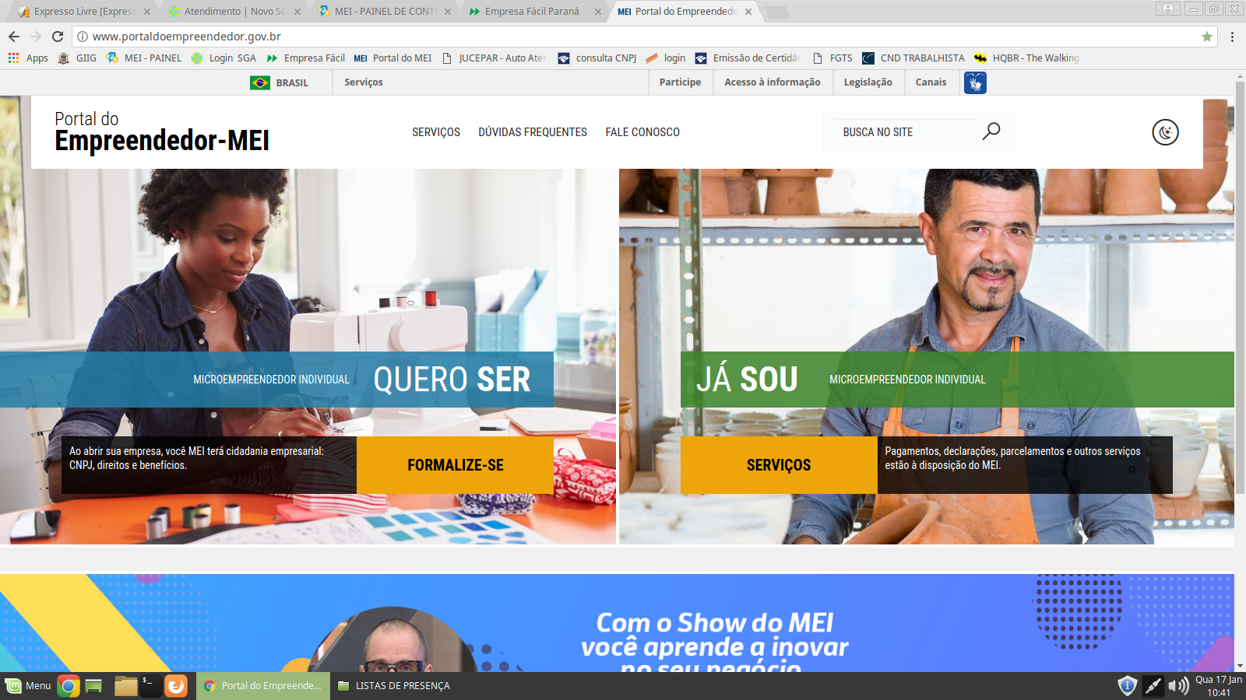

Slide 15
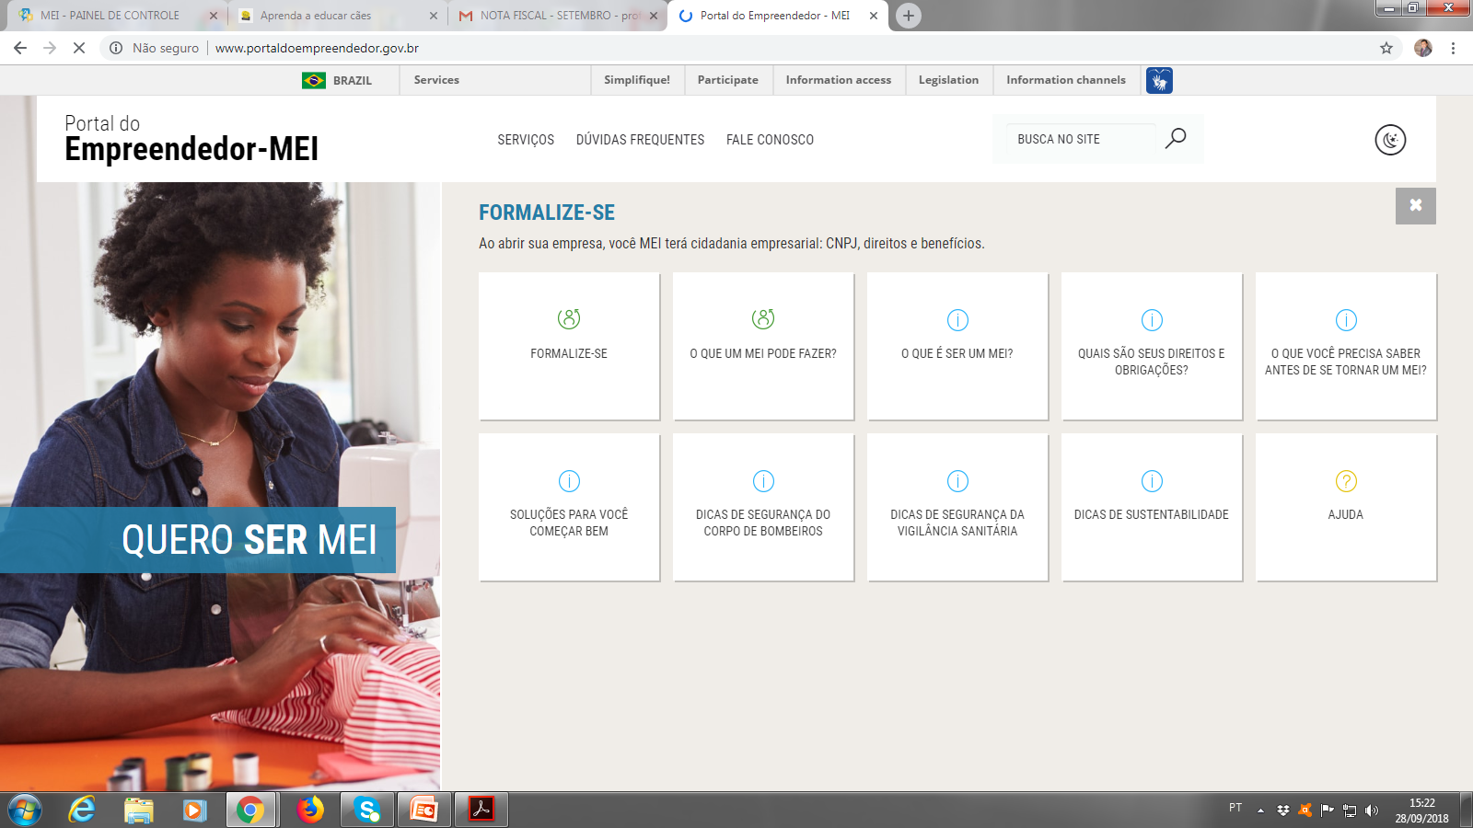

Slide 16
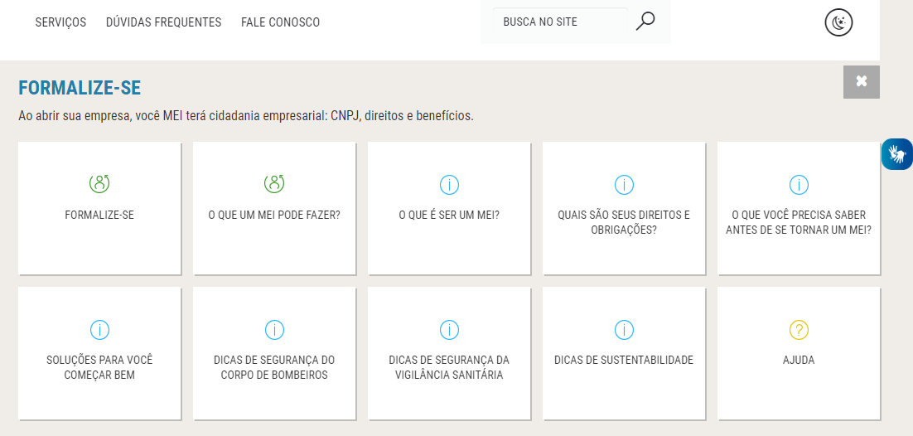

Slide 17
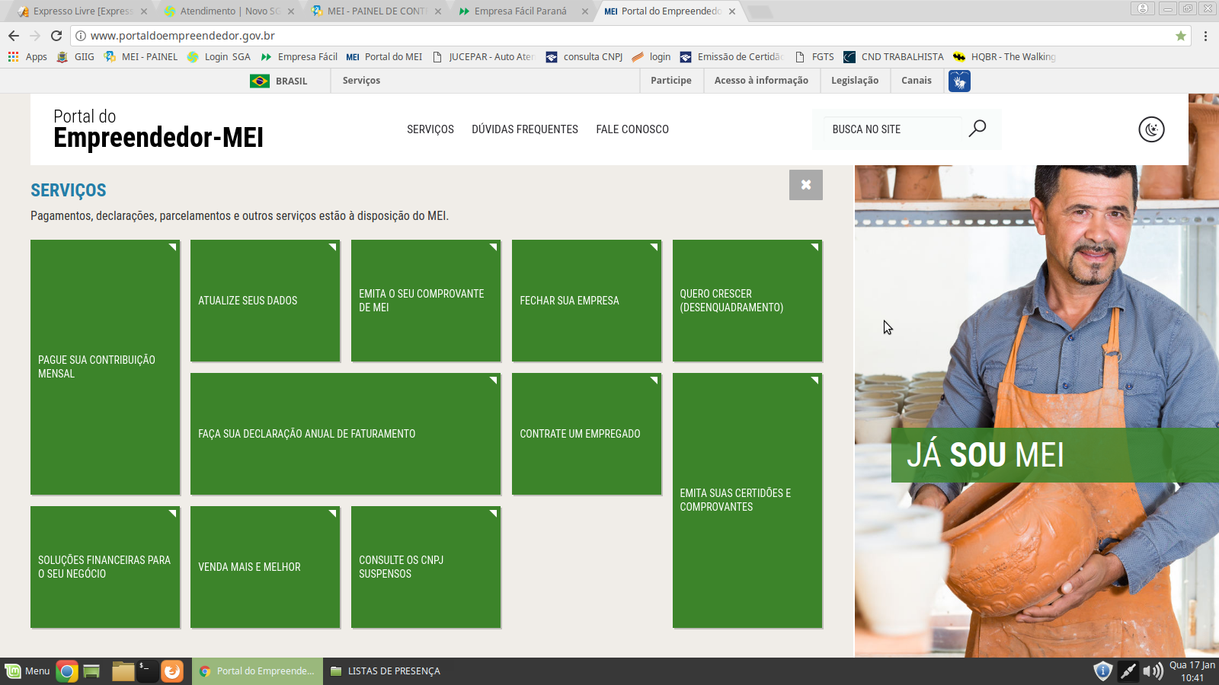

Slide 18
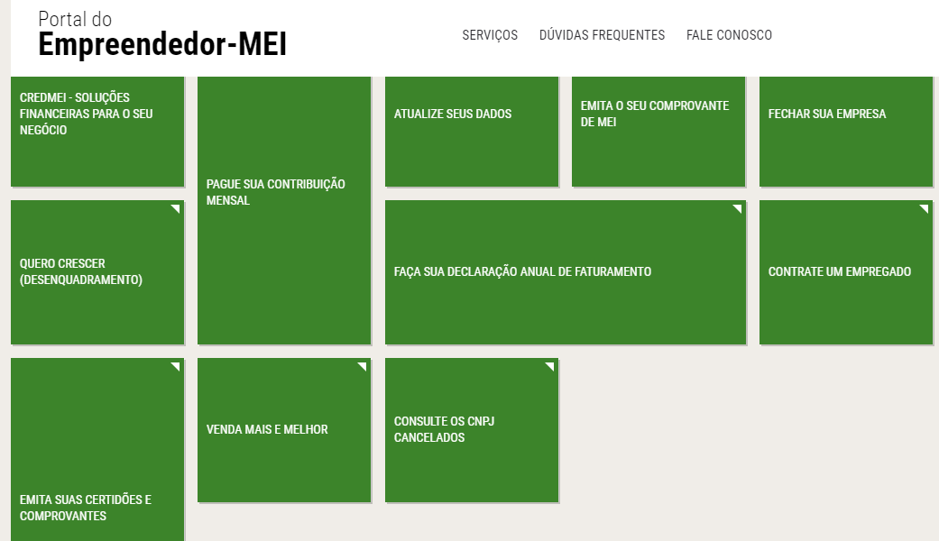

Slide 19
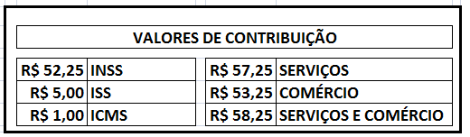
CUSTO ÚNICO MENSAL

Slide 20
COBERTURA PREVIDENCIÁRIA E CARÊNCIAS
Aposentadoria por idade
XXX contribuições mensais
ININTERRUPTOS
Salário maternidade
10 contribuições mensais
Auxílio Doença;
Aposentadoria por invalidez;
Auxílio reclusão
12 contribuições mensais
Pensão por morte
Depende do tempo de contribuição,
Idade do cônjuge e tempo de união.
Filho menor 18 anos.
18 contribuições
2 anos de união
Acidente de Trabalho
Benefício a partir da
primeira contribuição

Slide 21
VANTAGENS DA FORMALIZAÇÃO
Alvará Provisório (180 dias);
Isenção de taxas - (registro/alvará, licença de funcionamento);
Controles simplificados (não há necessidade de contador);
Dispensa de vistorias prévias (escritório de contato);
Emissão de Nota Fiscal de SERVIÇO somente com alvará aprovado;
Emissão de Nota Fiscal de COMÉRCIO não necessita alvará;
(Ver atividades no CNPJ – qual nota pode ser emitida)
Acesso a serviços bancários, inclusive crédito facilitado;
Cobertura Previdenciária para o Empreendedor e sua família;
Apoio técnico do SEBRAE na organização do negócio sem custo;
Participação de compras públicas (licitações);
http://www.comprapr.com.br/index.php

Slide 22
OBRIGAÇÕES
Obtenção de licenças para funcionamento Alvará;
Reter notas fiscais de suas compras realizadas;
Emissão Notas Fiscais de vendas, obrigatório para pessoas jurídicas;
Preencher o Relatório mensal das Receitas Brutas;
Declaração anual simplificada de faturamento DASN (janeiro a maio);
Manter em dia o pagamento do Boleto DAS (INSS).

Slide 23
DEIXO DE SER MEI QUANDO?
+ de 1 empregado
+ de R$ 81.000,00/ano
Entrada de sócio(s)

Slide 24
DEIXO DE SER MEI QUANDO?
ME
EPP
LTDA
S/A
Até 20% do faturamento
R$97.200,00
Obrigatório pagar o valor dos impostos corrigido do excedente.
+ 20% RECEITA BRUTA superior a R$ 97.200,00
Obrigatório pagar os impostos corrigidos do valor total faturado.
* Recomenda-se que o empreendedor, ao perceber que seu faturamento no ano será maior que R$ 81.000,00, inicie imediatamente o cálculo e o pagamento dos tributos acessando diretamente o Portal do SIMPLES NACIONAL. (procurar um contador e migrar para outra modalidade de Empresa).

Slide 25
DEIXO DE SER MEI QUANDO?
Limite para compras:
Quando for constatado que durante o ano-calendário o valor das aquisições de mercadorias para comercialização ou industrialização, ressalvadas hipóteses justificadas de aumento de estoque, for superior a 80% (oitenta por cento) dos ingressos de recursos no mesmo período, excluído o ano de início de atividade.

Slide 26

CANAIS DE ATENDIMENTO
CANAL DE ATENDIMENTO ESPECIALIZADO PARA ESTE PÚBLICO
Centro do Empreendedor (41) 3656-6181
Rua: João Batista Lovato, 152 – Centro - Colombo - PR
centrodoempreendedorcolombo@gmail.com

